Slide 1
DİKKAT TOPLAMA EGZERSİZLERİ
ARTUKLU CEMİL TUTAŞI
REHBERLİK VE ARAŞTIRMA MERKEZİ

Slide 2
Sevgili gençler, hayatımızın bir çok alanında çeşitli dikkat dağınıklıkları ve odaklanma problemleri yaşamaktayız.
Bazılarımız kendi kişisel yöntemlerini geliştirip üstesinden rahatlıkla gelebilirken, bazılarımız ise olumsuz etkilerini yıllarca yaşamaktayız.
Peki yaşadığımız bu dikkat ve odaklanma problemlerimizi nasıl ortadan kaldırabiliriz?
Sizler için bilişsel ve davranışsal teknikler içeren ve beynin belli bölgelerini aktive eden bazı basit etkinlikler hazırladık.
Gelin beraber bakalım...

Slide 3
EGZERSİZLER
Dikkatinizin dağıldığını fark ettiğiniz anda aşağıda paylaştığımız egzersizleri denemeniz dikkatinizi toparlamanızı kolaylaştıracaktır. İlk etapta egzersizler sizi zorlayabilir ya da verimli olacağını düşünmeyebilirsiniz.
Ancak düzenli ve sürekli uyguladığınızda pratik kazanacak ve dikkatinizi çok daha kolay toparlayabileceksiniz.

Slide 4
EGZERSIZ- 1
GERIYE DOĞRU SAYI SAYMA
100’den geriye doğru 3'er sayın.
Belirli süre 100’den geriye saydıktan sonra zorlanmamaya başlayınca sayıyı artırabilirsiniz veya değiştirebilirsiniz.

Slide 5
EGZERSIZ-2
KELIME TEKRARI
Kendinize ilham veren basit bir kelime seçin.
Aklınızda bu kelimeyi 5 dakika boyunca tekrar edin.
Zihniniz daha kolay konsantre olmaya başladığında bu süreyi 10 dakikaya çıkartın.

Slide 6
EGZERSIZ-3
KELIME SAYMA
Bir kitap alın.
Herhangi bir sayfayı açarak herhangi bir paragrafın kelimelerini sayın.
Saydığınız parafın kelime sayısını tekrardan teyit edin.
Bir sonraki adımda iki paragraf eşliğinde deneyin.
Sonraki adımda tüm sayfayı deneyin.
Son adımda parmakla değil gözünüzle sayın.

Slide 7
EGZERSIZ-4
NESNEYI TANIMA
Bir meyveyi elinizde tutun.
Meyveyi her yönüyle inceleyin.
Meyveyi incelerken sadece onu düşünün.
Meyvenin her tarafını inceleyin ve diğer düşüncelerin aklınızda yeri olmadığını tekrar edin.
Meyveyi beş duyu organınızla hissedin.
Bu egzersizi sessiz bir ortamda yapmaya özen gösterin.

Slide 8
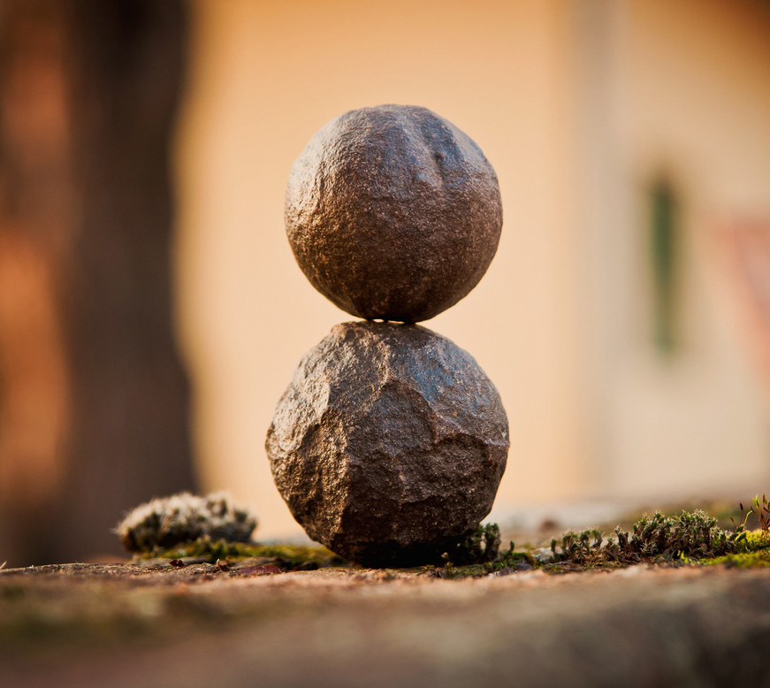
8
EGZERSIZ-5
PARMAKLA SEKIZ ÇIZME
Kolunuzu karşıya tutun ve işaret parmağınızı yukarı kaldırın.
İşaret parmağınızın omuz hizasında durmasına özen gösterin.
İşaret parmağınızla sekiz çizin ve gözünüzle takip edin.
Egzersiz boyunca başınızın sabit durmasına özen gösterin.

Slide 9
EGZERSIZ-6
KALEM EGZERSİZİ
Elinize bir kalem alın.
Kalemin tepe noktasına 3 dakika boyunca bakın.
Bunu yaparken tüm gereksiz düşünceleri aklınızdan çıkarmaya ve kalemin tepesine odaklanmasına özen gösterin.

Slide 10
EGZERSIZ-7
NEFES TUTMA
Kronometrenizi 2 dakikaya ayarlayın.
2 dakika boyunca sakin bir şekilde nefes alıp verin.
Bu esnada havanın karnınızı şişirdiğine, burnunuzdan içeri girdiğine odaklanın.
4 saniye derin nefes alın, 7 saniye nefesinizi tutun, 8 saniye boyunca ağızdan nefesinizi verin.

Slide 11
EGZERSIZ-8
RAHAT KOLTUK
Rahat bir koltuğa oturun.
Hareketsiz bir şekilde uzun süre oturmaya çalışın.
Herhangi bir kas hareketi yapmamaya özen gösterin.
Her defasında süreyi daha da arttırın.

Slide 12
EGZERSIZ-9
ÇIÇEK BAHÇESI
Gözlerinizi kapatın.
Bir çiçek bahçesinde yürüyüş yaptığınızı hayal edin.
Zihninizde çimenlerin, bitkilerin ve çiçeklerin kokularını ayırt edin ve hissedin.
Her egzersiz de daha fazla kokuyu hayal edin.

Slide 13
EGZERSIZ- 10
ODAK DEĞIŞTIRME
Yaptığınız işi bırakın.
Derin bir nefes alın.
Bulunudğunuz ortamın en solundan başlayarak etrafınızda gördüğünüz farklı nesnelere sırasıyla göz gezdirin.
Nesnelere ayırdığınız süreyi ve dikkati zamanla artırın.

